Slide 1
PLAĆANJA
VLADE
AGENCIJA ZA DRŽAVNU RIZNICU AZERBAJDŽANA
Nazim Gasimzade
Direktor

Slide 2
Plan aktivnosti otvorenog bankarstva u Azerbajdžanu
2021./2022.
2021./2025.
2. stup
1. stup
Stvaranje zakonodavnog okvira
Osiguravanje učinkovitog rukovodstva
Nadležnost
AZ Središnja banka (CB)
AZ Udruga banaka – ABA
AZ Udruga FinTech – AzFina
2021./2023.
3. stup
2022/2025
Stvaranje interoperabilnog tehnološkog okruženja
4. stup
Ubrzavanje procesa provedbe

Slide 3
Plan aktivnosti otvorenog bankarstva
Djelovanje i odgovornosti
CB
ABA
AzFina
Osiguravanje učinkovitog upravljanja uz uključivanje sudionika ekosustava za provedbu otvorenog bankarstva
Osnivanje radne skupine za učinkovitu koordinaciju provedbe pristupa otvorenog bankarstva
Održavanje redovnih sastanka radne skupine, oblikovanje regulatornog okvira i osiguravanje odgovornosti
Donošenje zakona o „Platnim uslugama i platnim sustavima”
2. stup
Oblikovanje regulatornog okvira za relativno sigurno testno okruženje
Stvaranje zakonodavnog okvira i preporuka za podršku pristupu otvorenog bankarstva
Uspostava regulatornog okvira za dobivanje informacija o kreditnim institucijama i bankarskim proizvodima putem sučelja Open API
3. stup
Oblikovanje regulatornog okvira za sustav upravljanja sporovima
4. stup
Oblikovanje sigurnosnih zahtjeva tijekom zadataka koji se obavljaju putem sučelja Open API
Oblikovanje zahtjeva API-jeva za platne transakcije
Oblikovanje zahtjeva API-jeva za dobivanje informacija o računu

Slide 4
Plan aktivnosti otvorenog bankarstva
Djelovanje i odgovornosti
CB
ABA
AzFina
Uspostava centralizirane platforme za otvoreno bankarstvo od strane Središnje banke
Prilagodba tehnološke infrastrukture banaka koje posluju u zemlji (automatizirani operativni sustavi, sredstva mobilnog i internetskog bankarstva) zahtjevima regulatornih dokumenata za otvoreno bankarstvo
Stvaranje interoperabilnog tehnološkog okruženja u skladu s pristupom otvorenog bankarstva
Prilagodba tehničke infrastrukture softvera FinTech zahtjevima regulative otvorenog bankarstva
Osiguravanje integracije banaka i financijskih tehnologija koje posluju u zemlji u platformu otvorenog bankarstva Središnje banke
Prepoznavanje poslovnih rješenja temeljenih na otvorenom bankarstvu i poticanje njihove provedbe
Organiziranje osposobljavanja kako bi se povećala svijest sudionika ekosustava o otvorenom bankarstvu
Ubrzavanje procesa provedbe pristupa otvorenog bankarstva od strane sudionika u ekosustavu i pružanje funkcije monitoringa
Provođenje poticajnih mjera (hackaton, webinar itd.) kako bi se ubrzao proces razvoja proizvoda i usluga temeljenih na otvorenom bankarstvu
Kontinuirano poboljšavanje regulatornog okvira za otvoreno bankarstvo u pogledu međunarodnog iskustva i organizacije funkcije monitoringa u skladu sa zahtjevima

Slide 5
Sustav upravljanja informacijama riznice
Sustav upravljanja informacijama riznice (TIMS)
Informacije o interaktivnom radu i stanju putem SWIFT-a
Plaćanja putem SWIFT-a
CB
Jedinstveni račun riznice
(JRR)
Plaćanje/plaća
Dohodak na JRR
Subjekt javnog sektora
Plaća
Poslovne banke
Porezni obveznici
Plaćanja
Dobavljači

Slide 6
API-jevi otvorenog bankarstva
Pružatelji platnih usluga
IPS PAY
Banka klijenta
Otvoreni API-jevi
Otvoreni API-jevi
Prikupljanje informacija o bankovnom računu klijenta
Upit o stanju na tekućem računu
Autorizacija za pokretanje plaćanja
Razmjena statusa između strana
Notes:
Specifikacije API-ja otvorenog bankarstva definiraju metode i parametre koji omogućuju interakcije između sudionika u ekosustavu financijske tehnologije,

Slide 7
Sustav trenutnog plaćanja (IPS)
01.
Za razliku od tradicionalnih sustava, sredstva se obrađuju u računima klijenata odmah po završetku platne transakcije
Nema rizika likvidnosti
05.
02.
Sredstva su odmah dostupna strani primateljici
Umjesto detalja za plaćanje koje je teško upamtiti, klijent mora navesti broj mobilnog telefona i FIN broj druge strane
06.
03.
Sudionici u sustavu nisu ograničeni na banke, no stvaraju mogućnosti za integraciju i za organizacije koje nisu banke.
Uporaba bankovnih usluga širi se kako organizacije treće strane imaju pristup bankovnim uslugama
07.
04.
Mogućnosti za primjenu inovativnih rješenja sve su veće (QR kod, identifikatori itd.)
Stvara se pravednije konkurentsko okruženje među sudionicima na tržištu
08.

Slide 8
Prilike
Integracija kartične infrastrukture:
Trenutni transferi s računa na račun
Uporaba računa kartice
Više informacija može se prenijeti putem ISO 20022 XML nego ISO 8583
Nedostatak rizika likvidnosti
Infrastrukturni instrumenti:
Izravna integracija s internim informacijskim sustavom banke
Centralizirana baza podataka
Inovativna rješenja
Integracija s organizacijama koje nisu banke
Pružanje digitalnih usluga na daljinu
Profitabilnost:
Politika niskih tarifa
Smanjenje troškova gotovinskih transakcija poticanjem bezgotovinskog plaćanja
Niski transakcijski troškovi

Slide 9
Vrste plaćanja IPS-a
Osobni transferi i unovčavanje
P2P
Prodajna mjesta
C2B
E-trgovina
C2B
Učinak i proračun
C2B, C2G, B2B, B2G
Poslovni transferi
B2B, B2G, B2P
Državna plaćanja
G2P, G2B

Slide 10
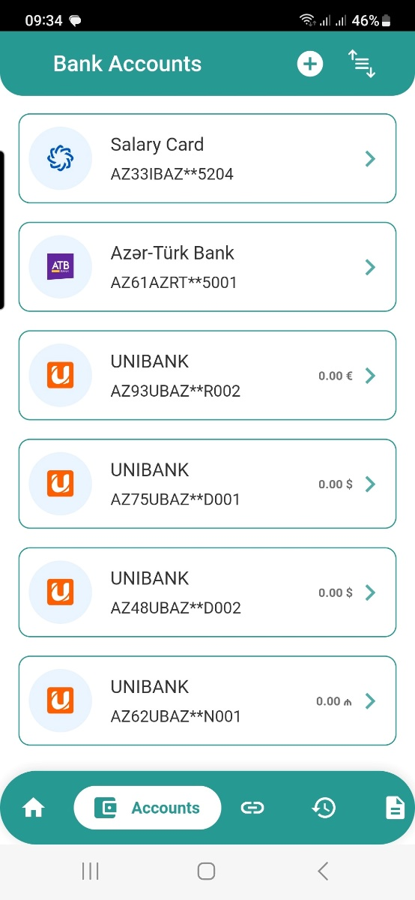
Aplikacija IPS

Slide 11
209,3
128,9
82,7
3,8

Slide 12
H
A
A
V
M
V
L
A

